Slide 1
Vjeroučitelj pred izazovima današnjeg vremena

Slide 2
Vjeroučitelj pred izazovima današnjeg vremena
1.Vjeroučitelj/ica- tko je to?
2. Osjećaj inferiornosti –manje ili više vrijedan
3. Anksioznost – strah za egzistenciju
4. Drugačiji od drugih, stopili se nesvjesno pred masom jer ih želimo očarati
5. Bijeg u drugi vid poslova
6. Suradnja s Crkvenom zajednicom
7. Molitva na satu vjeronauka
8. Kakvog želim vjeroučitelja?

Slide 3
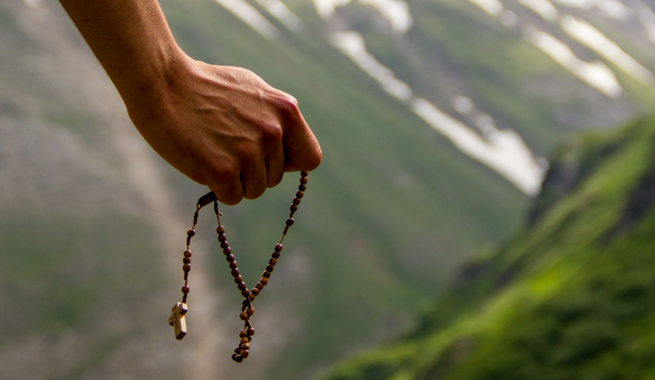
Vjeroučitelj pred izazovima današnjeg vremena
1. Vjeroučitelj/ica-tko je to?

Slide 4
Vjeroučitelj pred izazovima današnjeg vremena
1. Vjeroučitelj/ica - tko je to?
Vjeroučitelj/ica je stručnjak koji sustavno i cjelovito upoznaje ljude s vjerom.
Podučava ih o temeljnim vjerskim istinama i pomaže u usvajanju ljudskih i vjerskih vrednota.

Slide 5
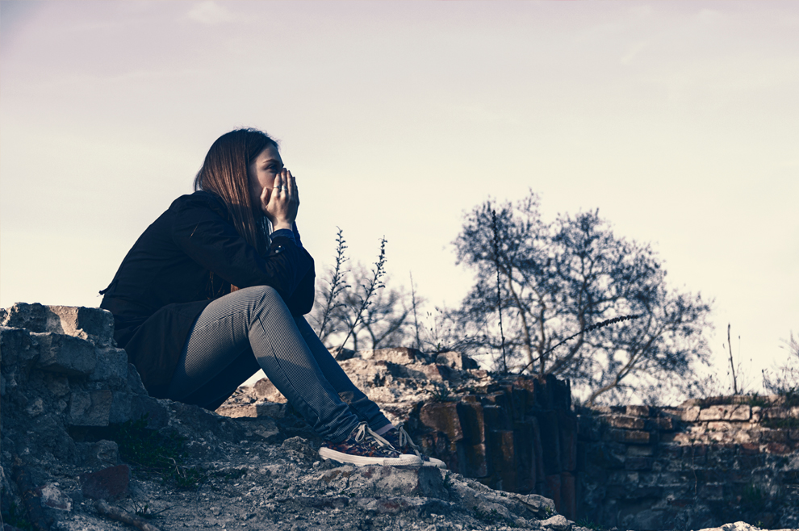
Vjeroučitelj pred izazovima današnjeg vremena
1. Vjeroučitelj/ica - tko je to?
Oduševljenje
Razdoblje svjesnijeg suočavanja sa sve zahtjevnijim očekivanjima školskoga sustava.

Slide 6
Vjeroučitelj pred izazovima današnjeg vremena
2. Osjećaj inferiornosti –manje ili više
vrijedan

Slide 7
Vjeroučitelj pred izazovima današnjeg vremena
1. Vjeroučitelj/ica - tko je to?
Vjeroučitelj bi prije svega trebao dobro poznavati VJERU.
Vjeroučitelj u školi podučava djecu vjeri te radi na sustavnom upoznavanju, čuvanju i razvijanju učenikova vjerskog i kulturnog identiteta.

Slide 8
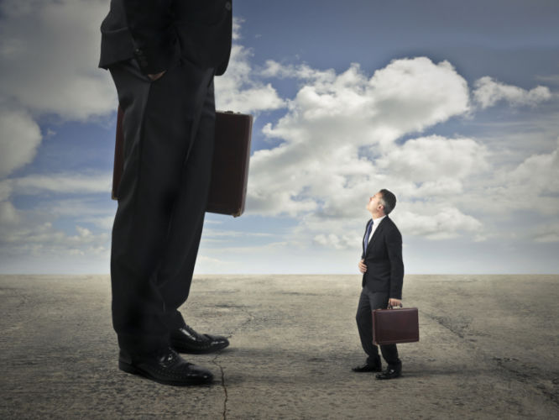
2. Osjećaj inferiornosti –manje ili više
vrijedan
Vjeroučitelj pred izazovima današnjeg vremena
I N F E R I O R N O S T
Inferiornost ili kompleks inferiornosti - osoba ima osjećaj da je manje vrijednija nego neka druga osoba.

Slide 9
2. Osjećaj inferiornosti –manje ili više
vrijedan
Vjeroučitelj pred izazovima današnjeg vremena
- izuzetna stidljivost u različitim društvenim kontekstima
Simptomi i karakteristike inferiornosti:
- poteškoće u donošenju odluka
- osjećaj da ne živimo s drugima
- nedostatak vlastitih kriterija

Slide 10
2. Osjećaj inferiornosti –manje ili više
vrijedan
Vjeroučitelj pred izazovima današnjeg vremena
- fizičke karakteristike koje osoba ne voli
Najčešći vidljivi uzorci:
- crvenilo, pretjerano znojenje, neugodnost tijela, mucanje
- nedostatka socijalnih vještina, tehnika

Slide 11
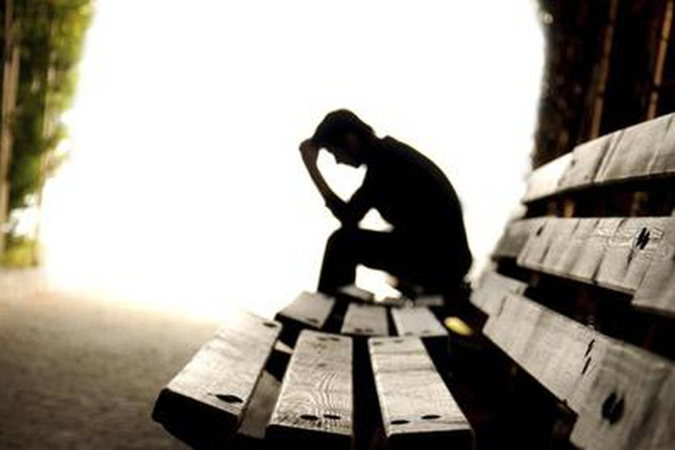
2. Osjećaj inferiornosti –manje ili više
vrijedan
Vjeroučitelj pred izazovima današnjeg vremena
Važno je smanjiti samokritičnost.

Slide 12
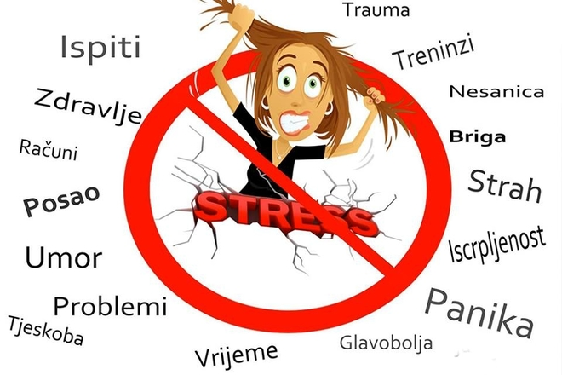
Vjeroučitelj pred izazovima današnjeg vremena
3. Anksioznost-strah za egzistenciju

Slide 13
3. Anksioznost – strah za egzistenciju
Vjeroučitelj pred izazovima današnjeg vremena
Anksioznost?
Anksioznost se definira kao osjećaj nelagode, opće napetosti, zabrinutosti, velikog stresa, panike,…

Slide 14
3. Anksioznost – strah za egzistenciju
Vjeroučitelj pred izazovima današnjeg vremena
Kognitivni simptomi anksioznosti
Anksioznost - simptomi:
Emocionalni simptomi anksioznosti
Tjelesni simptomi anksioznosti

Slide 15
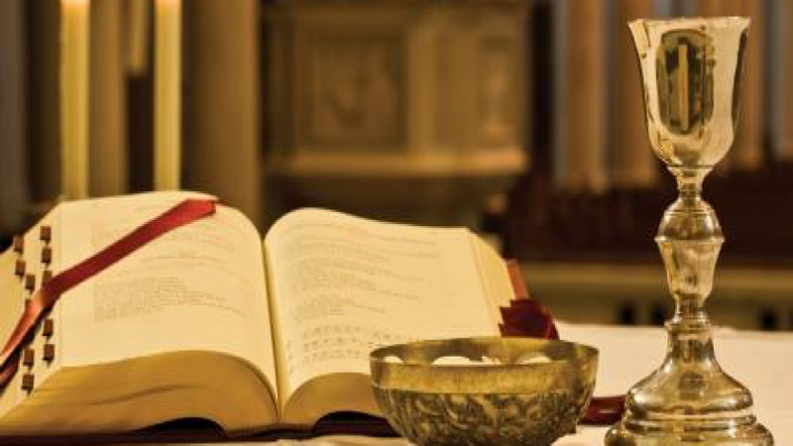
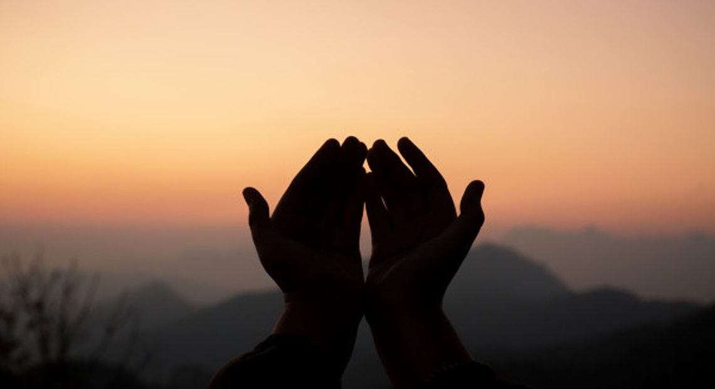
3. Anksioznost – strah za egzistenciju
Vjeroučitelj pred izazovima današnjeg vremena
Recept za borbu protiv anksioznosti:
Misa
Sakramenti
Molitva

Slide 16
3. Anksioznost – strah za egzistenciju
Vjeroučitelj pred izazovima današnjeg vremena
Aktivnosti na otvorenome za bijeg od anksioznosti.
https://images.app.goo.gl/3F6R1NtQYw6FyGsp6

Slide 17
3. Anksioznost – strah za egzistenciju
Vjeroučitelj pred izazovima današnjeg vremena
Župne aktivnosti.
Otiđimo na koncert.
Posjetite izložbe.
Prošećite ujutro do placa.
Uključimo se !
Napravite piknik iznenađenja za obitelj/susjede/prijatelje.

Slide 18
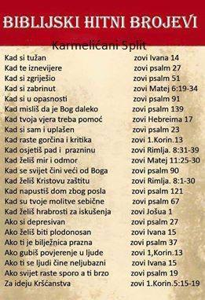
3. Anksioznost – strah za egzistenciju
Vjeroučitelj pred izazovima današnjeg vremena
https://svjedocanstva.wordpress.com/2016/12/11/biblijski-hitni-brojevi/

Slide 19
4. Drugačiji od drugih, stopili se nesvjesno pred masom jer ih želimo očarati.

Slide 20
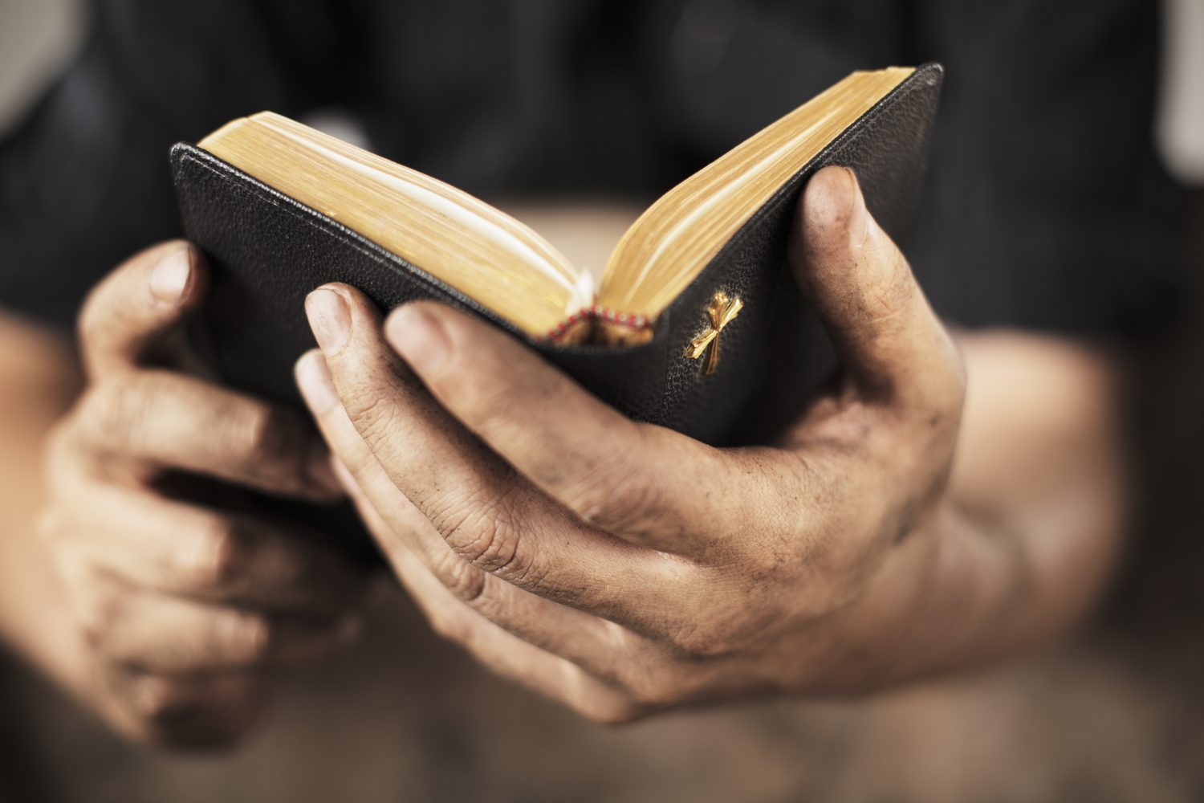
4. Drugačiji od drugih
Vjeroučitelj pred izazovima današnjeg vremena
Svatko je poseban u nečemu.
Prihvaćajući vjeru objeručke, lakše ćemo shvatiti sebe, svoj poziv i smisao našeg nauka, smisao našeg poziva.

Slide 21
Vjeroučitelj pred izazovima današnjeg vremena
5. Bijeg u drugi vid poslova –
slabo pouzdanje u Boga

Slide 22
5. Bijeg u drugi vid poslova – slabo pouzdanje u Boga
Vjeroučitelj pred izazovima današnjeg vremena
- često se zbog samokritičnosti i inferiornosti, anksioznosti počinjemo baviti drugim oblicima rada koji na prvi pogled izgledaju primamljivo.

Slide 23
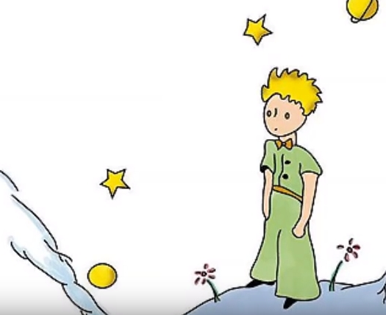
5. Bijeg u drugi vid poslova – slabo pouzdanje u Boga
Vjeroučitelj pred izazovima današnjeg vremena
Mudre misli Malog princa za sva vremena
https://youtu.be/_KLOZnvAC24

Slide 24
Vjeroučitelj pred izazovima današnjeg vremena
6. Suradnja sa Crkvenom zajednicom
Svatko od nas na jedinstven način želi surađivati, priključiti se…
Možda smatramo da je dostatno biti vjeroučitelj samo u školi. Jesam li van škole zaista slobodan?

Slide 25
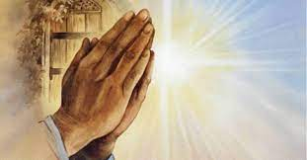
Vjeroučitelj pred izazovima današnjeg vremena
7. Molitva
Molitva ne bi trebala biti mrmljanje ili bujica riječi- rutinske riječi na početku sata.
Molitva je važna na satu vjeronauka.

Slide 26
Vjeroučitelj pred izazovima današnjeg vremena
Nije važna samo molitva na vjeronauku. Molitva je važna kod kuće, crkve autu… ali na vjeronauku je molitva posebno važna jer molimo zajedno s vjeroučiteljem koji nas uči o Bogu i Isusu Kristu. Molitva nije samo razgovor s Bogom nego duševna terapija.
Molitva na vjeronauku je iznimno važna. Mi učenici često na vjeronauku posvetimo 5 minuta razgovoru s Bogom kroz molitvu. Molitvom izražavamo svoje osjećaje i probleme. Molitva u meni budi osjećaj mira i blagostanja, osjećam se sretnije i sigurnije. Prednost molitve na vjeronauku je ta da možemo naučiti još neke molitve za koje do sada nismo imali prilike naučiti.
Molitva na mene utječe umirujuće, u tih par minuta osjećam mir u sebi te se samim time pripremim za nastavak dana.
Molitva na vjeronauku je važna jer nas priprema da se potpuno posvetimo Bogu. Pomoću molitve se povezujemo sa Bogom te ostvarujemo vezu pomoću koje lakše učimo i razumijemo našu vjeru. Bez molitve nema vjere.

Slide 27
Vjeroučitelj pred izazovima današnjeg vremena
8. Kakvog želim vjeroučitelja

Slide 28
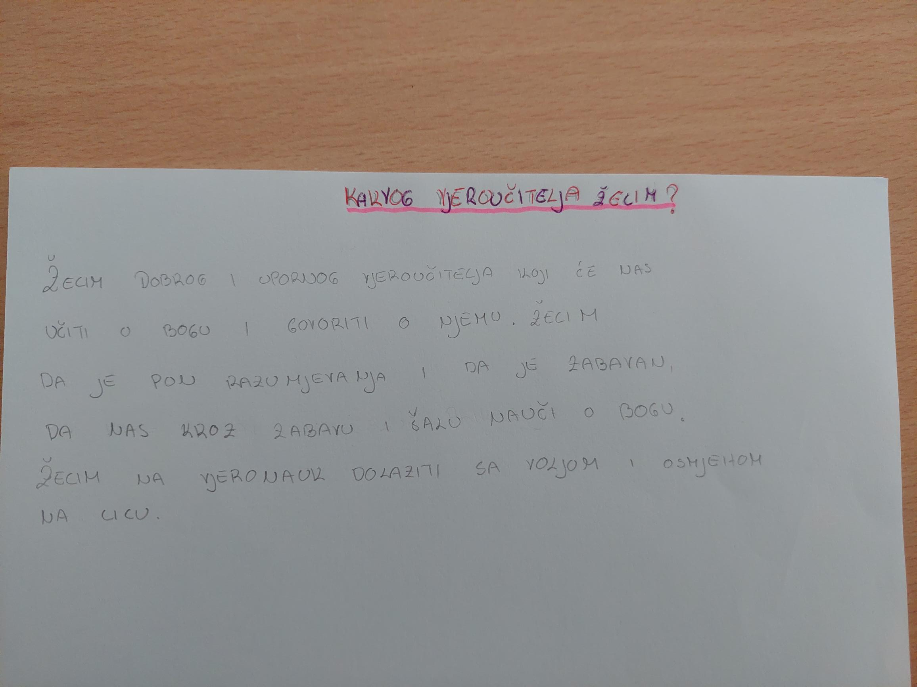
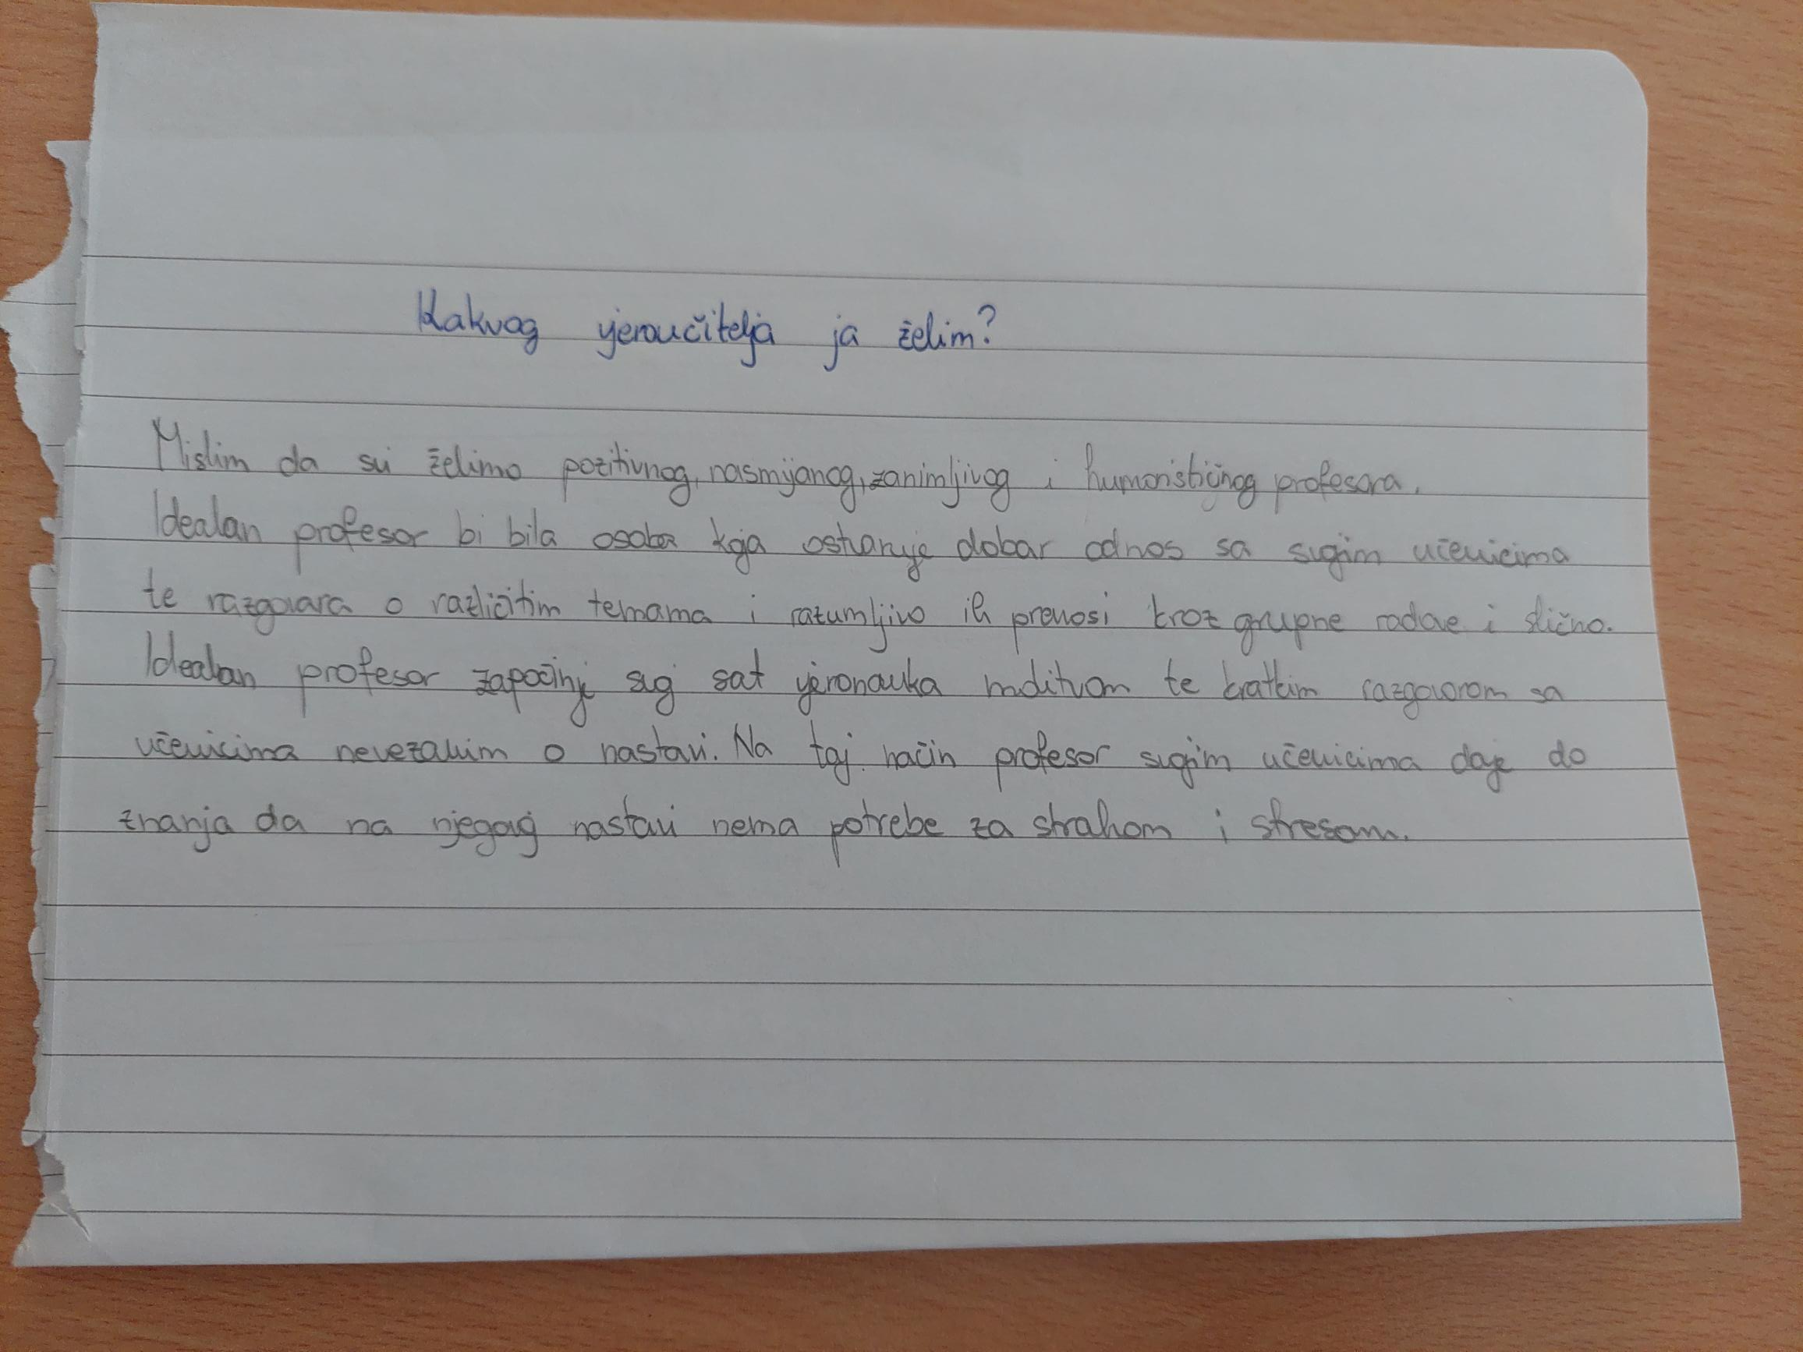
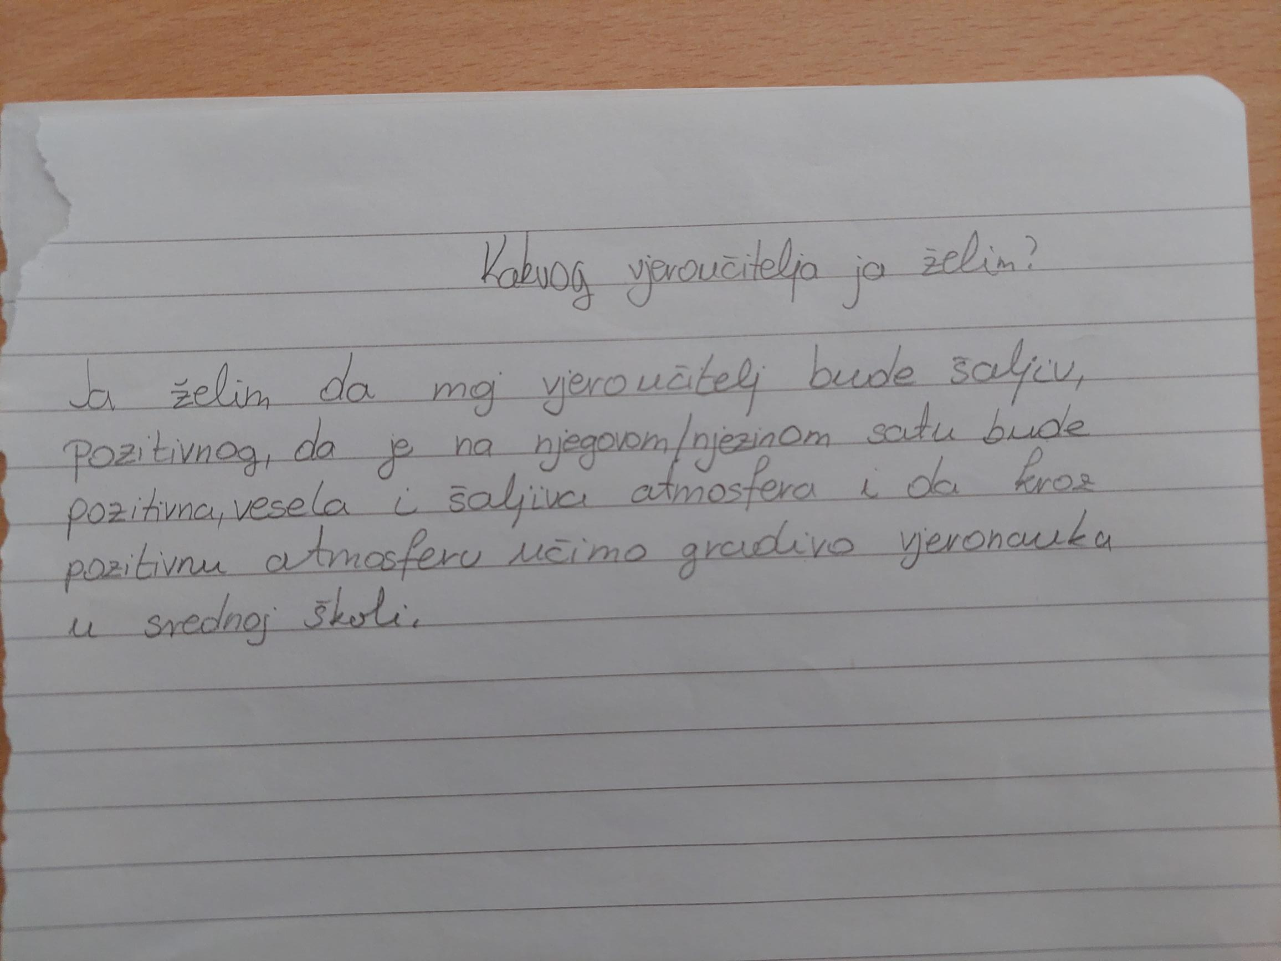
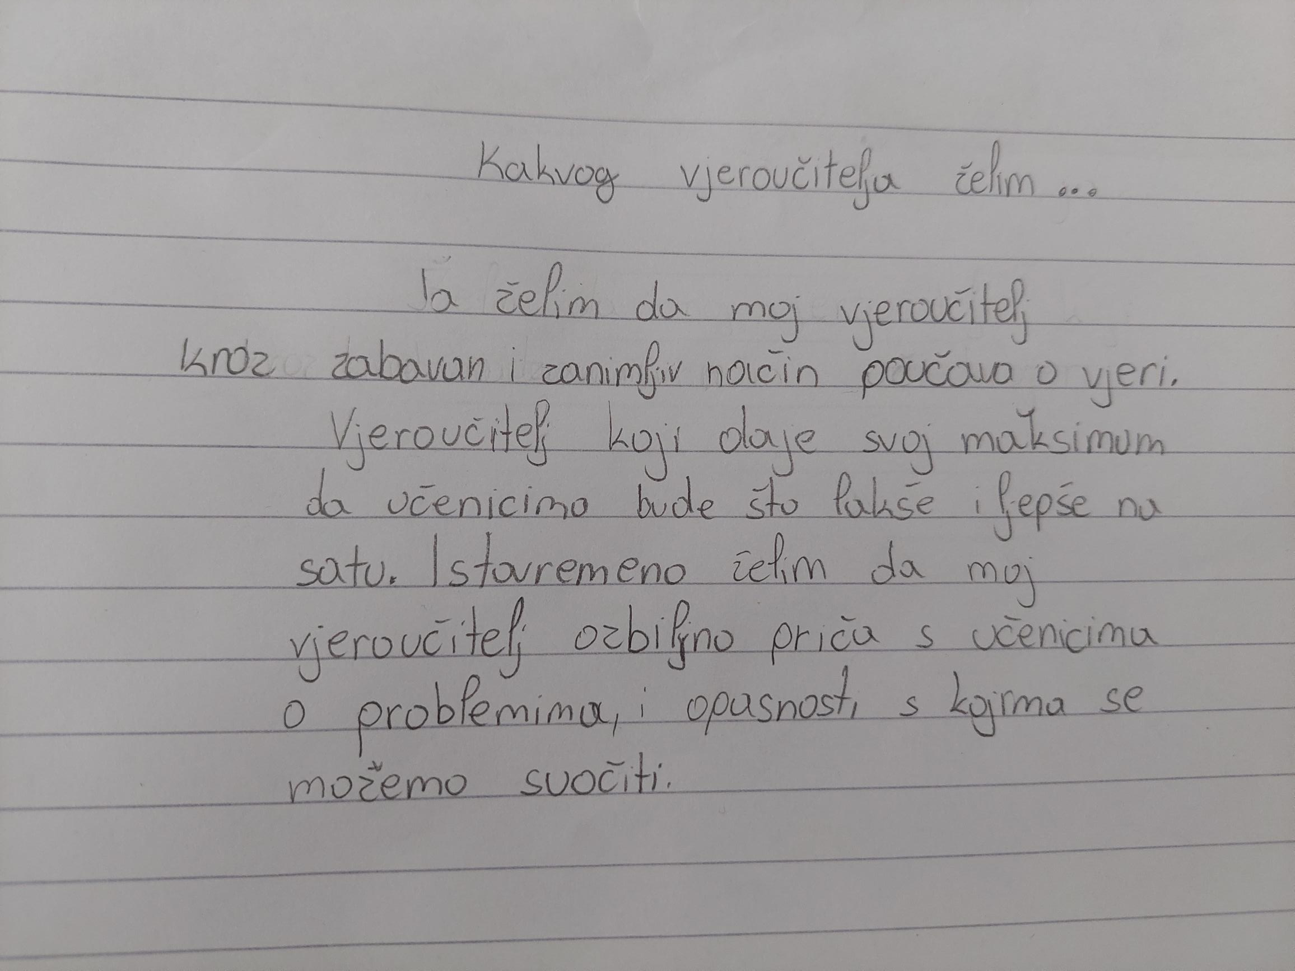
Vjeroučitelj pred izazovima današnjeg vremena
8. Kakvog želim vjeroučitelja
Mislim da svi želimo pozitivnog, nasmijanog, zanimljivog i humorističnog profesora. Idealni profesor bi bila osoba koja ostvaruje dobar odnos sa svojim učenicima te razgovara o različitim temama i razumljivo ih prenosi kroz grupne radove i slično. Idealan profesor započinje svoj sat vjeronauka molitvom te kratkim razgovorom sa učenicima nevezanim o nastavi. Na taj način profesor svojim učenicima daje do znanja da na njegovoj nastavi nema potrebe za strahom i stresom.
Ja želim da moj vjeroučitelj kroz zabavan i zanimljiv način poučava o vjeri. Vjeroučitelj koji daje svoj maksimum da učenicima bude što lakše i lakše na satu. Istovremeno želim da moj vjeroučitelj ozbiljno priča s učenicima o problemima, opasnostima s kojima se možemo suočiti.
Ja želim da moj vjeroučitelj bude šaljiv, pozitivan, da je na njegovom/njezinom satu bude pozitivna, vesela i šaljiva atmosfera i da kroz pozitivnu atmosferu učimo gradivo vjeronauka u srednjoj školi.
Želim dobrog i upornog vjeroučitelja koji će nas učiti o Bogu i govoriti o Njemu. Želim da je pun razumijevanja i da je zabavan, da nas kroz zabavan način i šalu nauči o Bogu. Želim na vjeronauk dolaziti sa voljom i osmjehom na licu.

Slide 29
Vjeroučitelj pred izazovima današnjeg vremena
https://docs.google.com/forms/d/1XVp7zz8nLmKRz8yWHw6ymK9PVhMaNJY55O6NuxHWWko/edit?usp=sharing

Slide 30
https://www.emaze.com/@AOTTICRLF/krini-put

Slide 31
Vjeroučitelj pred izazovima današnjeg vremena
Evaluacija predavanja - Vjeroučitelj pred izazovom današnjeg vremena
https://docs.google.com/forms/d/19ToU15p6rs9ye6J3ijlCtr5RROsJVMNg5_cQ8hOl8cQ/edit

Slide 32
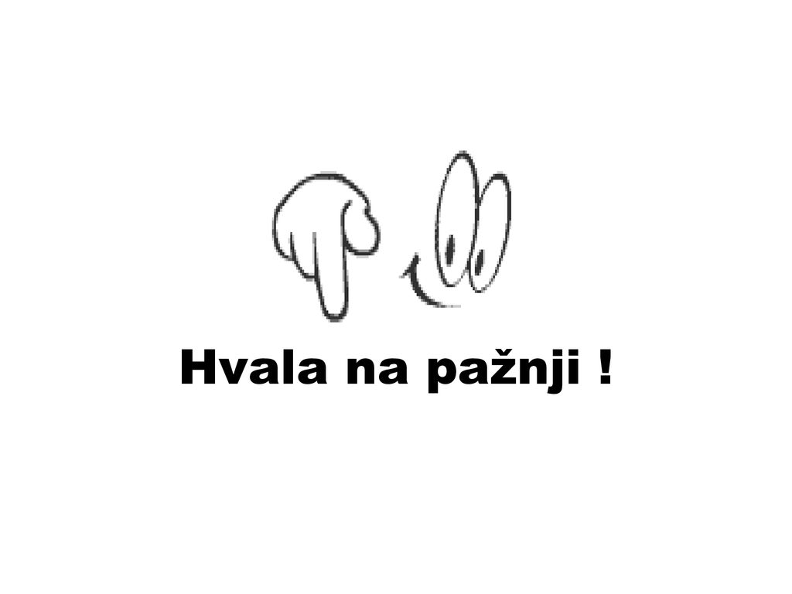
Vjeroučitelj pred izazovima današnjeg vremena
Mihael Pisačić, dipl. teolog

